Slide 1
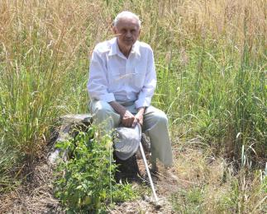
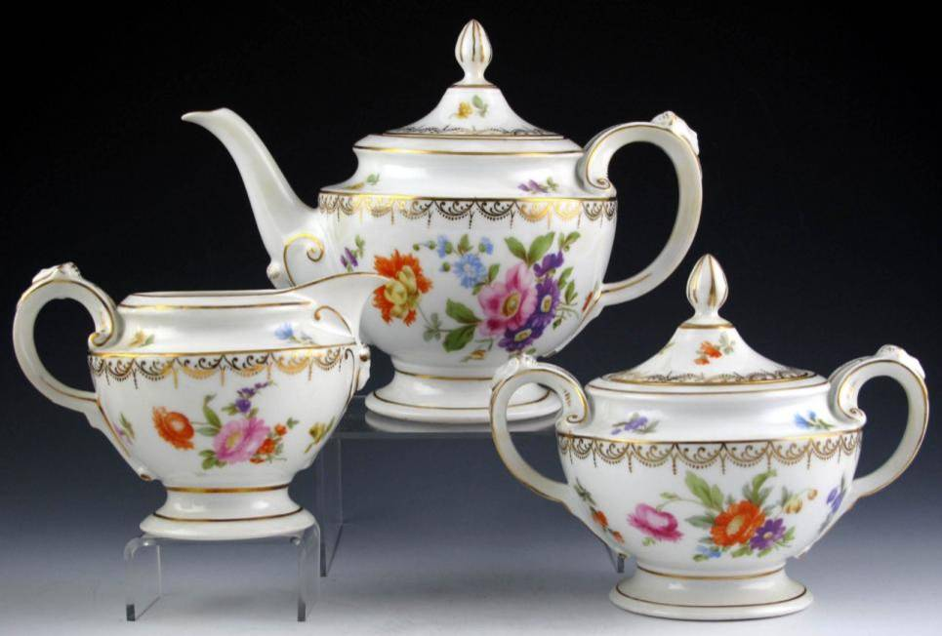
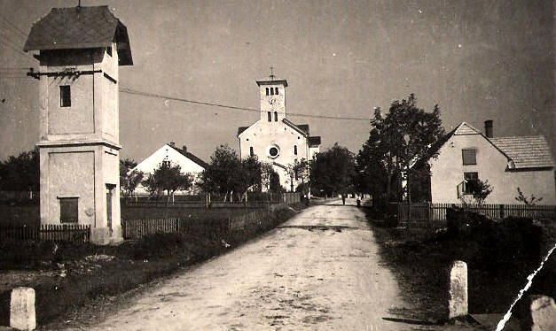
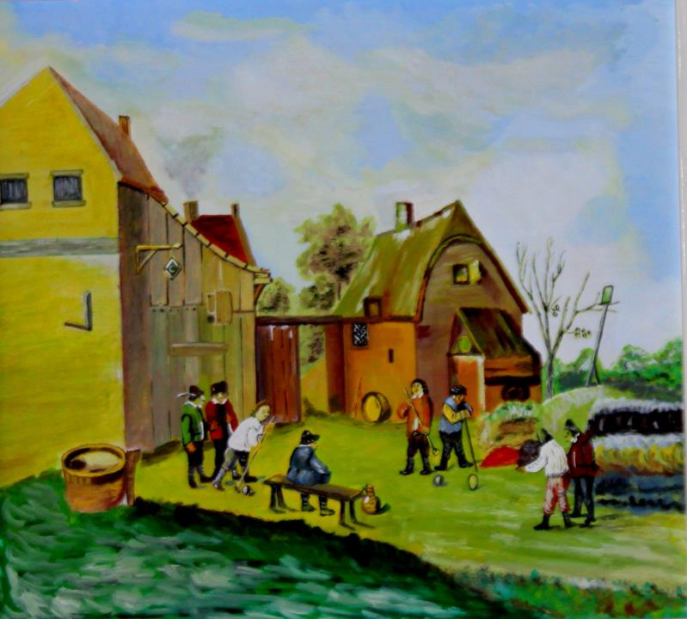
středa 7. března 2018
14:55
Nostalgie ve mně žije
Život starého člověka se dá přirovnat ke galerii, v níž člověk prohlíží vše, co prožil. Byl-li život dobrý, jsou i obrazy uchované v jeho paměti (galerii) hezké.

Slide 2
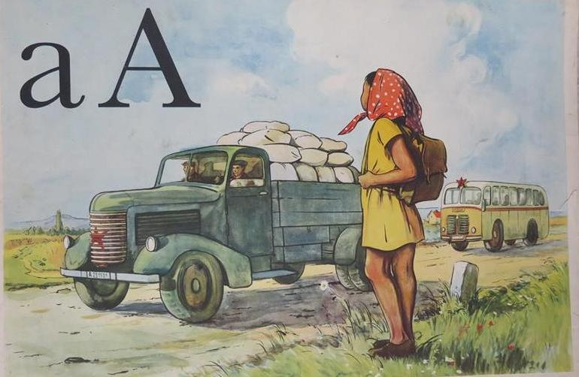
To je přeci Antonín, Antonín a Anna, po ní přijdou chladná rána. Potom přijde Archimédes. Také Ábel, Abrahám biblický, Absolón, toho jsem ještě znal, Aurélius, zase moje dobré víno, Alexandrie, na kterou vzpomínám, Alois, zase přítel můj, Augustýn, ten byl svatý a August měsíc, ve kterém jsem se narodil.
A – ANGREŠTY
Anča sedí u zrcadla, údivem jí brada spadla. „Mámo, to je neštěstí,mám jen malé angrešty!“

Slide 3
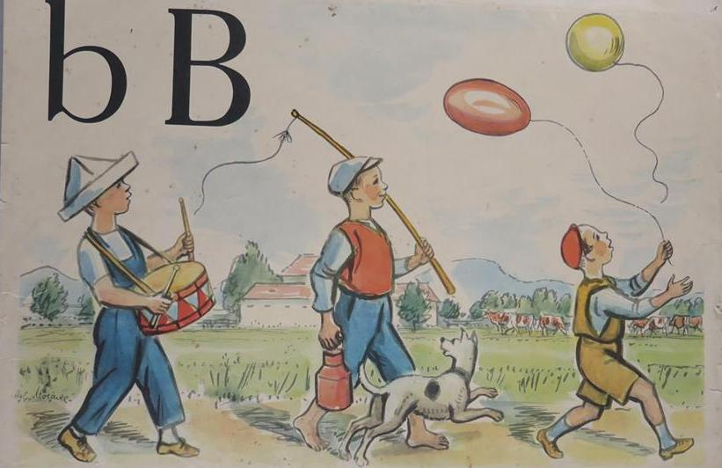
B - To je přeci dobrák Babiš, Bezdomovec, nový druh to našich měst, „Bronchitida, „tu mám já.
B- BLUMY - „Bóžo, pojď se podívat! Už vím, s čím si budem hrát! Bluma sem a bluma tam, radostně je pohoupám.“

Slide 4
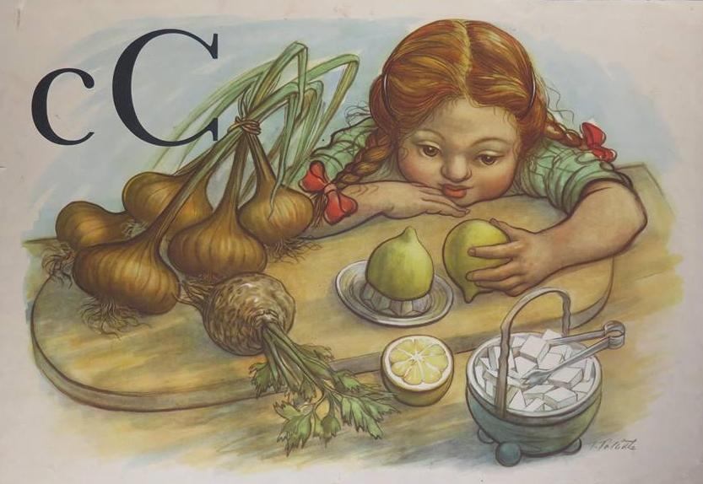
Citron, celer cibule, to je moje, jím to denně, Ctibor, to byl kamarád,…
C-CITRONY
Citróny jsou také príma, zahřejí, když velká zima,dobývá se pod košilku,uvidíš, když počkáš chvilku

Slide 5
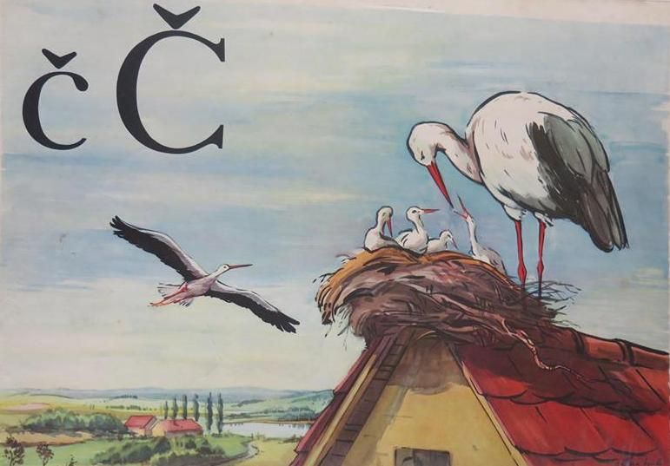
Čápe, čápe nohatý, s čápicí a čápaty, načpak máte zobany? Na ty čilé skokany.

Slide 6
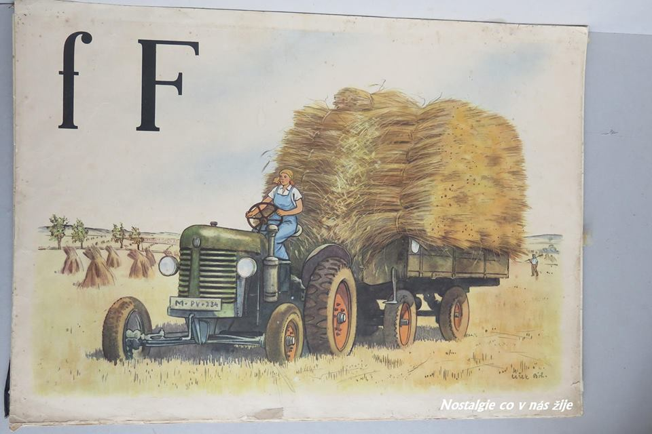
Dědečku, dědečku, na našem dvorečku zrníčka drůbež zobá, do země ďob, ďob, ďobá. D-DÝNĚ - Dýně, to je vyšší liga, obdivně se na ně dívá, celé mužské pokolení,…když se zhoupnou,…když se mění.

Slide 7
Eva hledá míček, spadl do kytiček. Pomoz hledat, Emilku,najdeme ho za chvilku. E-EXTRA DÝNĚ - Extra dýně, to je krása! Nad tím mužské oko jásá, každý chlap se v dlaně dívá, zda velikost odpovídá.

Slide 8
Fůra veze obilí,vítr ze strniště fouká. Bohatě jsme sklidili, bude sláma, bude mouka. F-„FUJ, TO SEM SE LEK!“ Fofrem pádím přes ulici, srazil jsem se s prsaticí. „Fuj, to jsem se lek, až mi mozek změk!“

Slide 9
Galoše a pláště z gumy když na sobě máme, ať si prší, my si z deště pranic neděláme. G-GIGANTI - Giganty, tak to jsou grády,to jsou mistři hitparády! Když švy náhle zapraskají, obecenstvo dech svůj tají.

Slide 10
Housata pasou se na hrázi, stále se o něco hašteří. Slunce už za hory zachází, pasačko, honem pojď k večeři! H-HALINY - Halina opět narvala se, v celičké svojí bujné kráse, do toho pidi svetříčku... a výrobce uronil slzičku.

Slide 11
Chleba s máslem děti chválí: To jsme chutně posnídaly, venku slunce krásně svítí, z chrp si budem věnce víti. CH-CHLOUBA - Chlouba, co si žena nese, co se kývá, houpe, třese, ta vzbuzuje představy! Nejde chlapcům ze hlavy.

Slide 12
Ivane, Ivánku, otevři čítanku! Ireno, Irenko, najdi tam písmenko! I-IGLÚ - Iglú - copak asi skrývá, tam se každý nepodívá, tam je přístup zakázán, tam smí jen ledový pán!

Slide 13
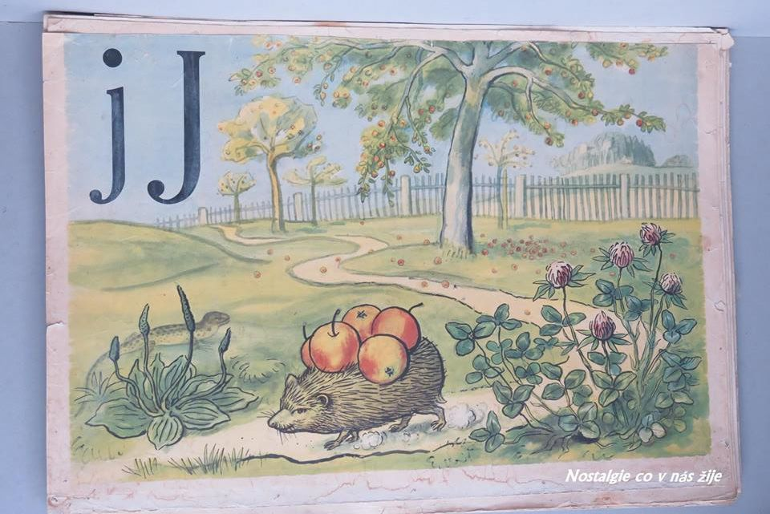
Ježku, ježku, pod jabloní jablíčka tak krásně voní. Nasbírej si, když je rád, u nás nebudeš mít hlad. J-„JEŽKOVY VOČI!“ - Marně protírám svoje oči, tohle jsem ještě neviděl, vyschlo mám v krku: „Ježkovy voči, to bych chtěl!“

Slide 14
Koníčku, koníčku, nezdupej travičku, nedupej tolik v trávě, nech trochu také koze a krávě! K-KALAMITA - Pokud se objeví na chodníku, prsa co větší jak hlava jsou, rázem způsobí kalamitu, a šoféři dál nejedou.

Slide 15
Letadlo letí nad řekou, před sebou cestu dalekou, loď pod ním zdá se maličká jak papírová lodička. L-LAVINA - Pan Brouček pokojně usíná, najednou nemůže dýchat, náhle ho zavalí lavina, honem z té postele vypad.

Slide 16
Muchomůrka náš les krášlí, cestou jsme jich hodně našli, a co motýlů a much! Šuměl, zvučel jimi vzduch. M-MELOUNY - V malé obci Halouny, objevil jsem dva melouny. Patří jedné mladé slečně, chtěl bych na ně hledět věčně!

Slide 17
Netopýr spí celý den, někde pod střechou si hoví, večer vyletí si ven, celou noc pak mušky loví. N-NÁRAZNÍKY - To vám jednou u trafiky, měl jsem čest srazit se s nárazníky, ustál jsem náraz docela hravě, neměl jsem ani bouli na hlavě.

Slide 18
Ovečky pasou se samy, jehňátko se drží mámy: okolo ovce se točí, ta z něho nespustí oči. O-OMDLEL JAKO ŠPALEK - Když tahle ňadra uviděl, náhle se setkání zalek, stál na tom místě jak přikován, pak omdlel jako špalek.

Slide 19
Pila zpívá bez ustání, pod mou mladou pilnou dlaní. Pavel nad náš tábor v lese s větroněm svým rozlétne se. P-PERFEKTNÍ SADA - Pane bože, to je krása! Rozum úpí, srdce jásá, perfekt sada, to je jmění, velké, měkké potěšení.

Slide 20
Rybáři brzo ráno vstali, chytají ryby na žížaly. Podívejte se na kluky, chytají raky do ruky. R-RISK NA DRUHOU. - Riskuji ztrátu rozumu, když vidím Máňu v konzumu, jak rovná dekolt se stuhou, bude to risk hned na druhou.

Slide 21
Říp se modrá a tam dole zelená se řepné pole. Řepy je nám pořád třeba, jako mléka, jako chleba.

Slide 22
Slepice, slepička, snáší nám vajíčka. Snes nám ještě vajíčko, než nám zajde sluníčko! S-SPÁSA - Na jednom venkovském plese, malý mužík se s baculkou nese, spásně boří svou hlavičku, na prsa, do jejich dolíčku.

Slide 23
Šípku, my tvé plody známe, do šátku je natrháme. V štědrém slunci léta zraj, bude z tebe sladký čaj. Š-ŠAPITÓ - V tramvaji ozve se ukrutná rána, šapitó odpinkla drzého pána, přistál jak katapult na konci řady, neměl si začínat s obřími vnady!

Slide 24
Tabule je umytá, Tomáš na ní počítá: jeden, dva, tři traktory jedou sklízet brambory. T- TORZO - Madam přijela do Varů, hrne se na známé korzo, najednou zavládlo zděšení…korzuje obrovské torzo.

Slide 25
Umyvadlo jen se třpytí, ukaž, jak se umíš mýti; ať se v něm tvé ručičky, lesknou jak dvě rybičky! U-UKAZATELE - Stojím na rozcestí, ona jde směle, matičko přírodo, děláš to skvěle. Já mám jen GPS a ona ukazatele !?!?

Slide 26
Veverka skáče v lese, větvemi stále třese. Veveruško maličká, neshazuj vráně vajíčka! V-VELEHORY - Do stínu tvých velehor, chci, lásko hlavu složit, tak nebuď holka lakomá, nech mne v klidu dožít.

Slide 27
Zajíci nech to naše zelí, pro tebe jsme je nesázeli, nikdo tě nezval zajíčku, v lese máš dobrou travičku. Z-ZVONCE - Zvonečky zvonily, zaduněl zvonec, Bim bam se ozvalo, švandy je konec. Antonín z nostalgie ze stesku po minulém, zašlém, ztraceném

Slide 28
Želvu máme na zahrádce, lupení jí chutná sladce. Žábo, co ty ráda jíš? Trávu nejím, to ty víš!

